Slide 1







Оформление отчетов по ГОСТу

Slide 2



Содержание
Структурные элементы отчетов
Что такое ГОСТ?
Основная требования к оформлению текста
Основные требования к нумерации
Правила оформления заголовков
Правила оформления интервалов у заголовков
Правила оформления иллюстраций

Slide 3

Структурные элементы отчетов
Как правило большинство отчетов и рефератов имеют схожую структуру, некоторые страницы являются обязательными и содержатся в каждом из них:
Титульный лист;
Содержание;
Введение;
Основная часть;
Заключение;
Список использованных источников;
Приложение.

Slide 4
Что такое ГОСТ?
ГОСТ — это государственный стандарт, который включает в себя требования государства к качеству продукции, его геометрические размеры, отклонения от эталона и т.д.

Slide 5
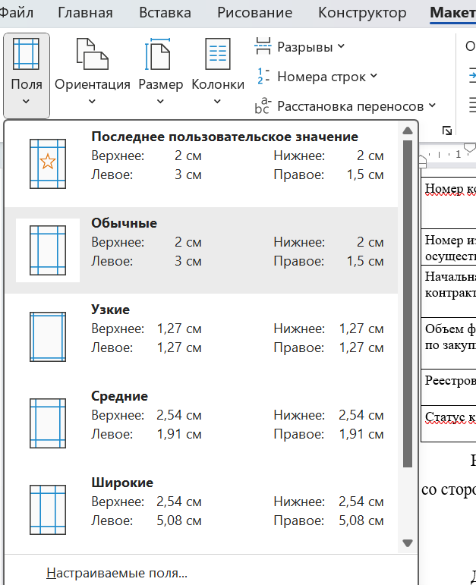
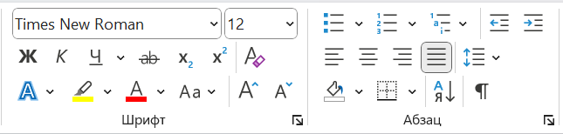
Основные требования к оформлению текста
Размеры полей:
Для книжной ориентации страниц необходимо соблюдать следующие размеры полей:
левое - 30 мм,
правое - 15 мм,
верхнее и нижнее - 20 мм.
Для горизонтальной ориентации страниц необходимо соблюдать следующие размеры полей:
левое - 20 мм,
правое - 20 мм,
верхнее – 30 мм,
нижнее - 15 мм.
Шрифт:
Цвет шрифта должен быть черным,
Размер шрифта - 12 пт.
Рекомендуемый тип шрифта для основного текста отчета - Times New Roman.
Шрифт по основному тексту выравнивается по ширине

Slide 6
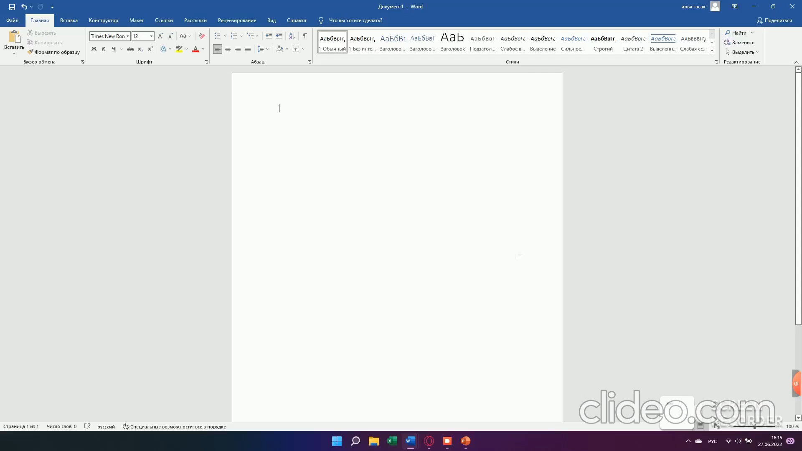
Основные требования к нумерации
Страницы отчета следует нумеровать арабскими цифрами, используя шрифт Times New Roman, размер которого соответствует размеру основного текста работы (рекомендуется 12 пт), соблюдая сквозную нумерацию по всему тексту отчета, включая приложения. Номер страницы проставляется в центре нижней части страницы без точки.

Slide 7
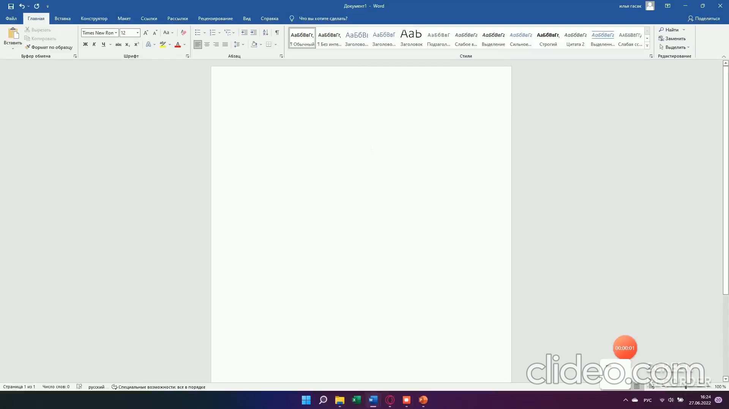
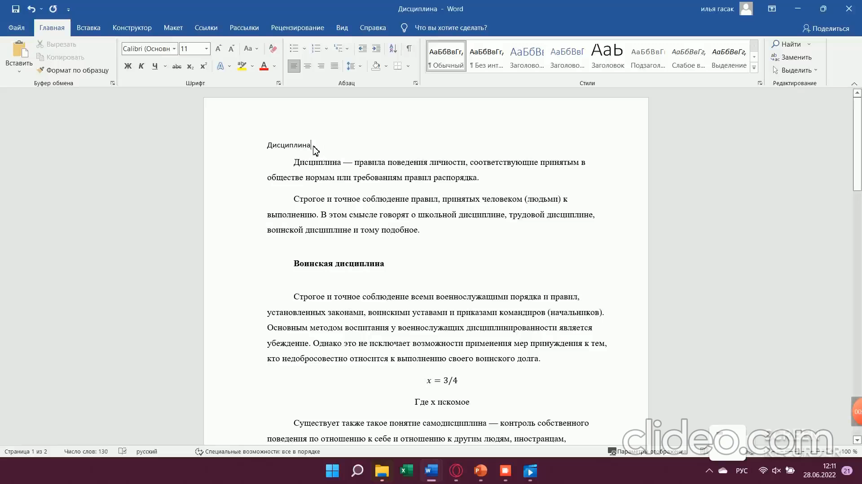
Правила оформления заголовков
Заголовки структурных элементов ВВЕДЕНИЕ, ЗАКЛЮЧЕНИЕ, СОДЕРЖАНИЕ, СПИСОК ИСПОЛЬЗОВАННЫХ ИСТОЧНИКОВ, ПРИЛОЖЕНИЕ следует располагать в середине строки без точки в конце, прописными буквами, не подчеркивая без абзацного отступа.
Для заголовков используется 12пт полужирный шрифт

Slide 8
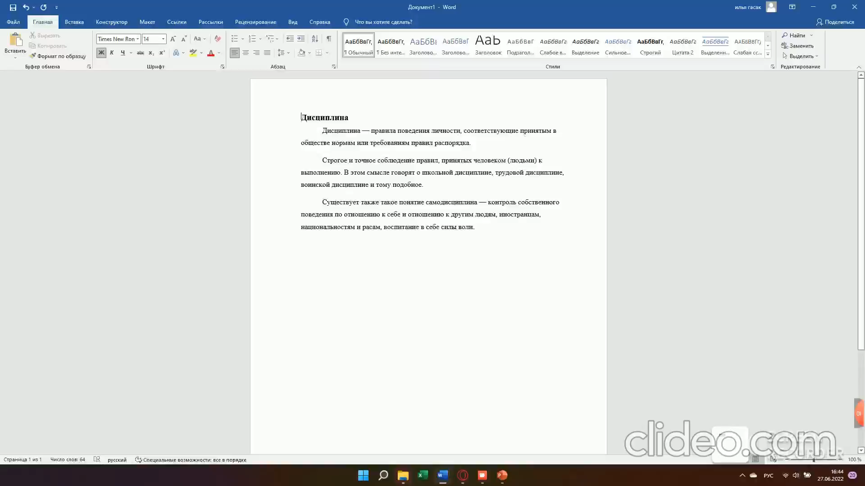
Правила оформления интервалов у заголовков
Заголовок в начале страницы, далее основной текст:
интервал до – отсутствует,
интервал после – 24 пт,
абзацный отступ 1,25 пт

Slide 9
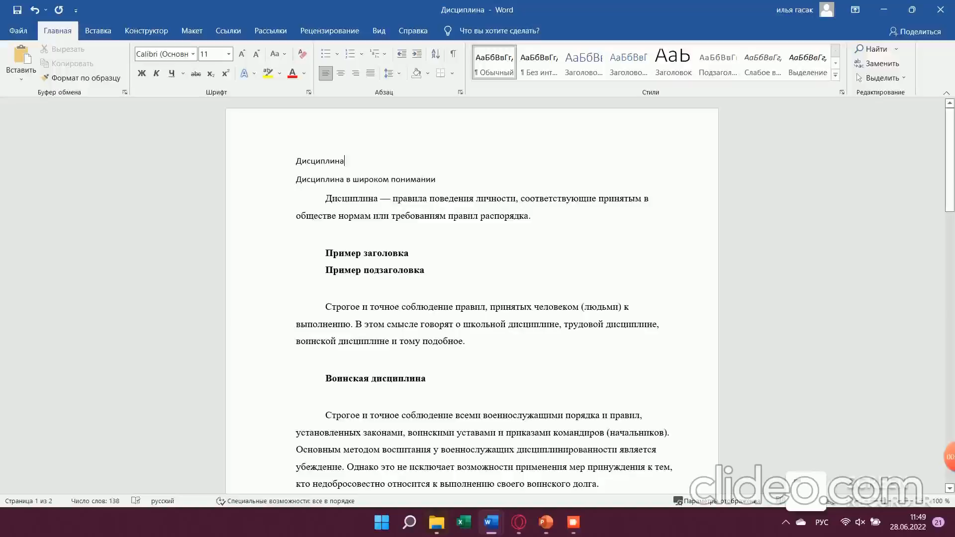
Правила оформления интервалов у заголовков
Заголовок в начале страницы, далее подзаголовок:
интервал до – отсутствует,
интервал после – отсутствует

Slide 10
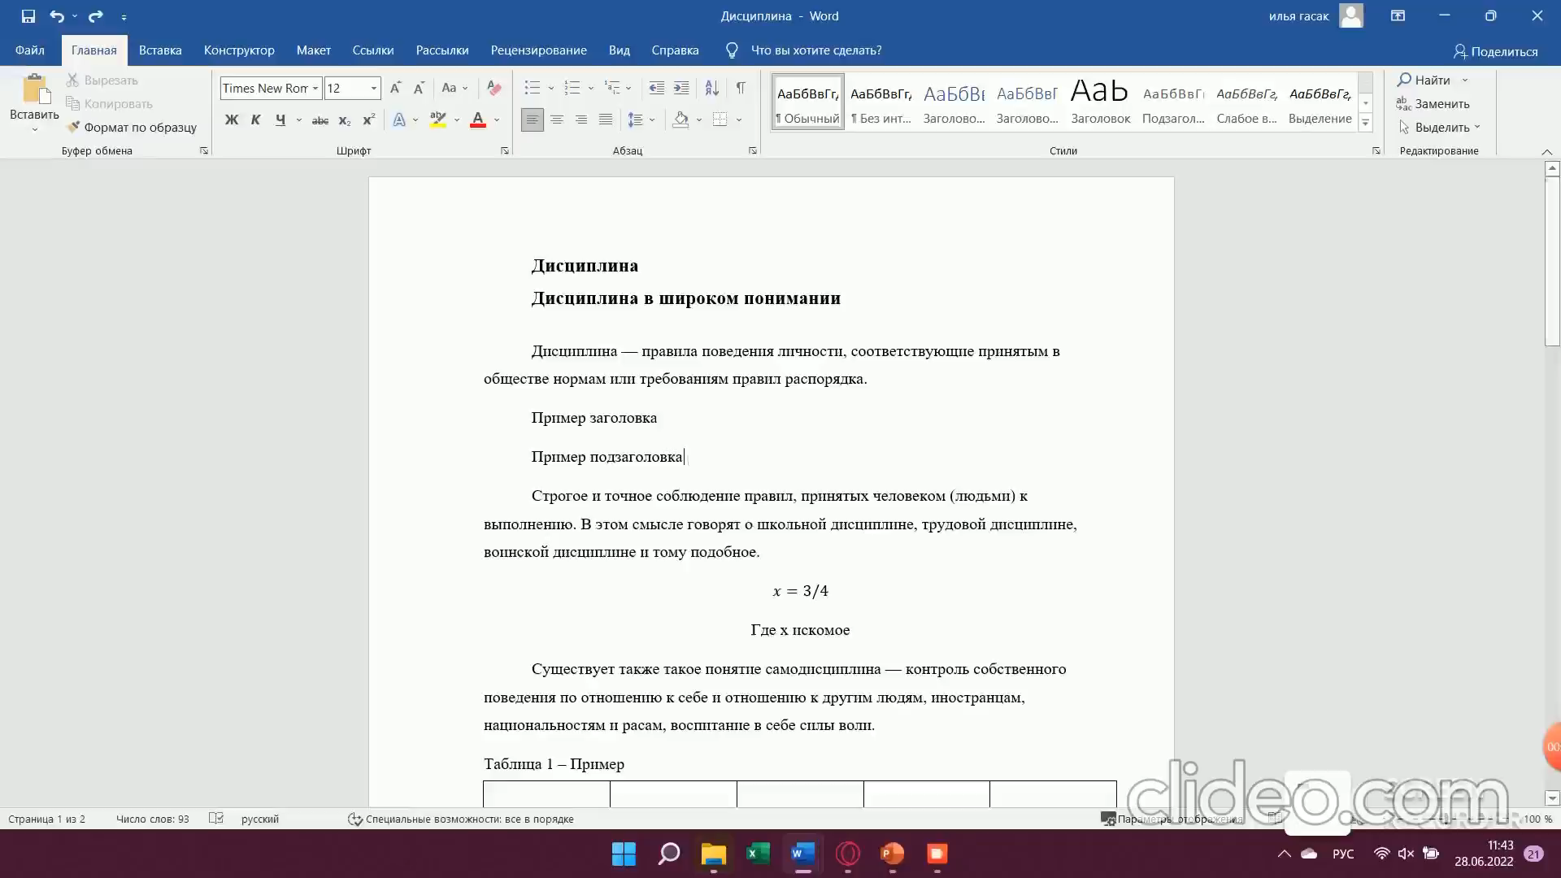
Правила оформления интервалов у заголовков
Заголовок в тексте, далее подзаголовок:
интервал до – 24 пт,
интервал после – отсутствует

Slide 11
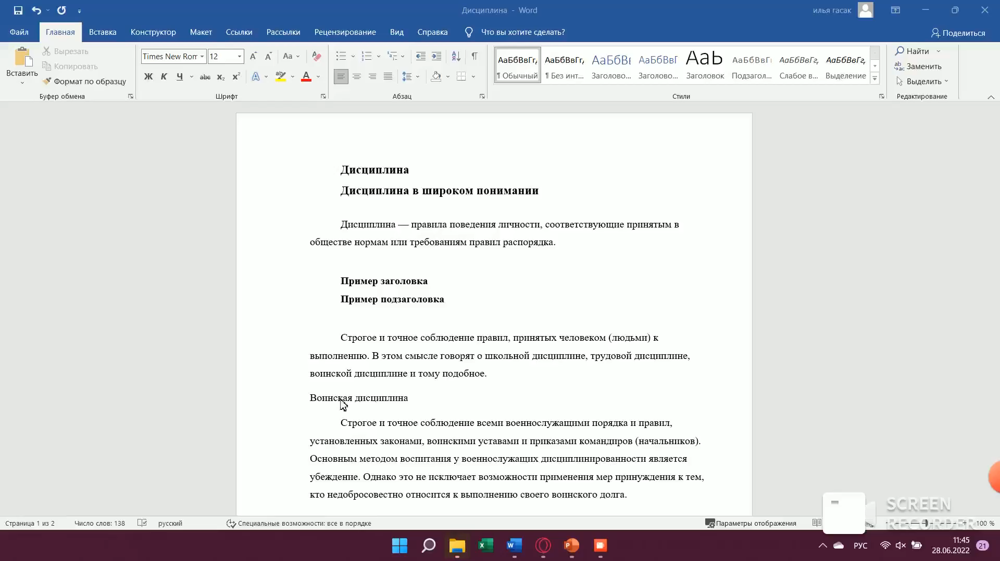
Правила оформления интервалов у заголовков
Заголовок в тексте, далее текст: интервал до – 24 пт,
интервал после – 24 пт.

Slide 12
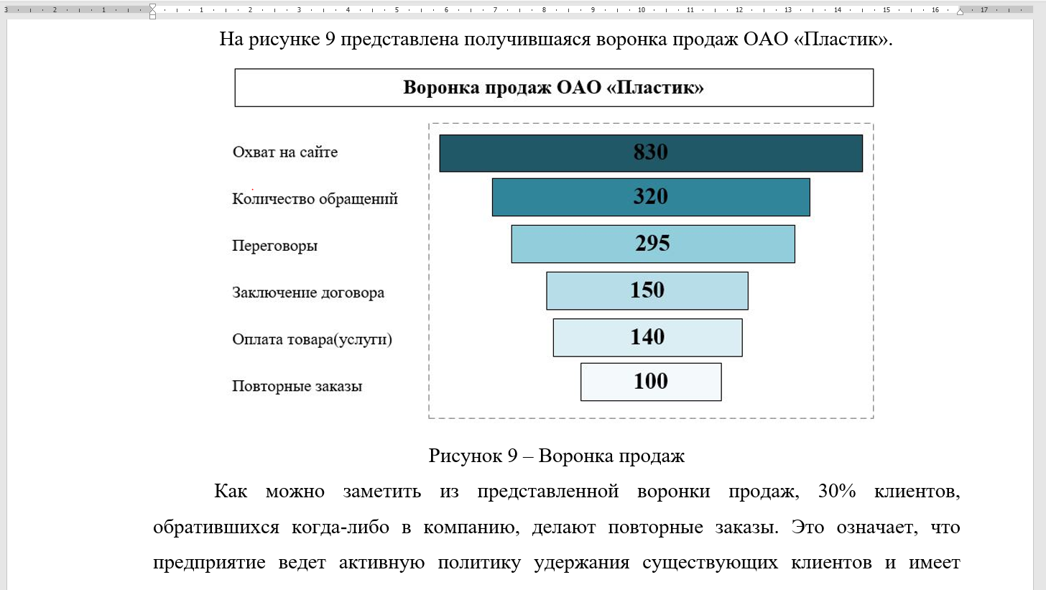
Оформление иллюстраций
Схемы и другие иллюстративные материалы должны помещаться непосредственно после упоминания о них в тексте. На все иллюстрации в отчете должны быть даны ссылки.
При ссылке необходимо писать слово "рисунок" и его номер.
Иллюстрации, за исключением иллюстраций, приведенных в приложениях, следует нумеровать арабскими цифрами сквозной нумерацией непосредственно под рисунком с выравниванием по центру без абзацного отступа.
Перед и после рисунков не пропускаются пустые строки.
В подписи к рисунку после номера ставится пробел, дефис, пробел и название рисунка с заглавной буквы.
Пример подписи: Рисунок 1 – Название рисунка

Slide 13
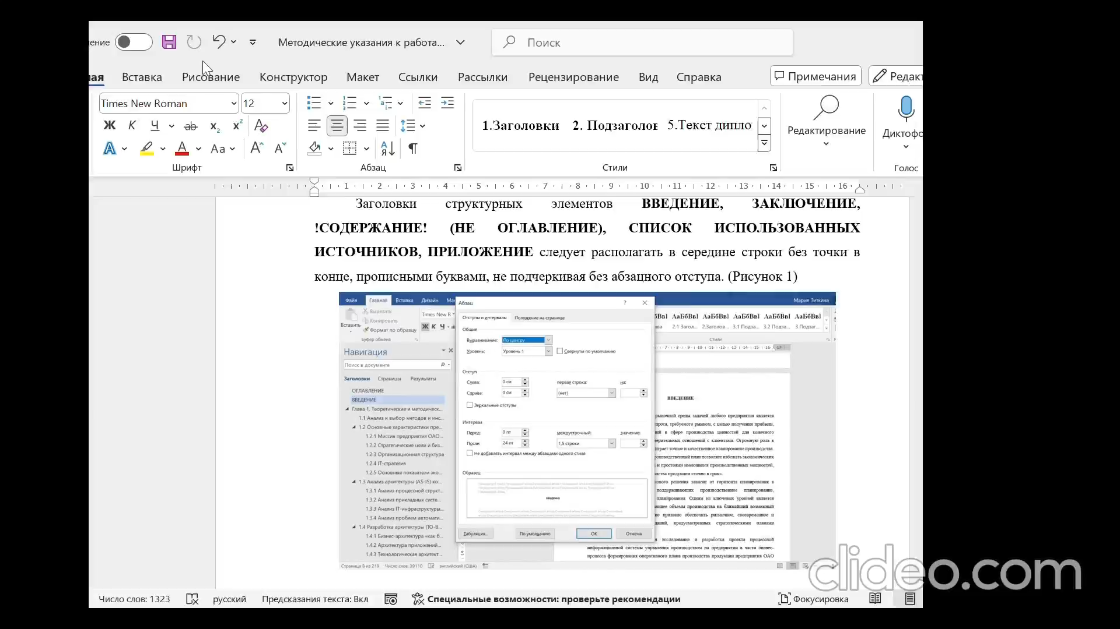
Оформление иллюстраций
Чтобы добавить подпись к рисунку необходимо выполнить следующие шаги:
Добавьте изображение в документ Word и кликните по нему правой кнопкой мышки.
Выберите пункт “Вставить название”.
В открывшемся окне введите необходимый текст после слова “Рисунок 1” (остается неизменным в этом окне). Если это необходимо, выберите положение подписи (над или под изображением), развернув меню соответствующего раздела. Нажмите кнопку “ОК”.

Slide 14
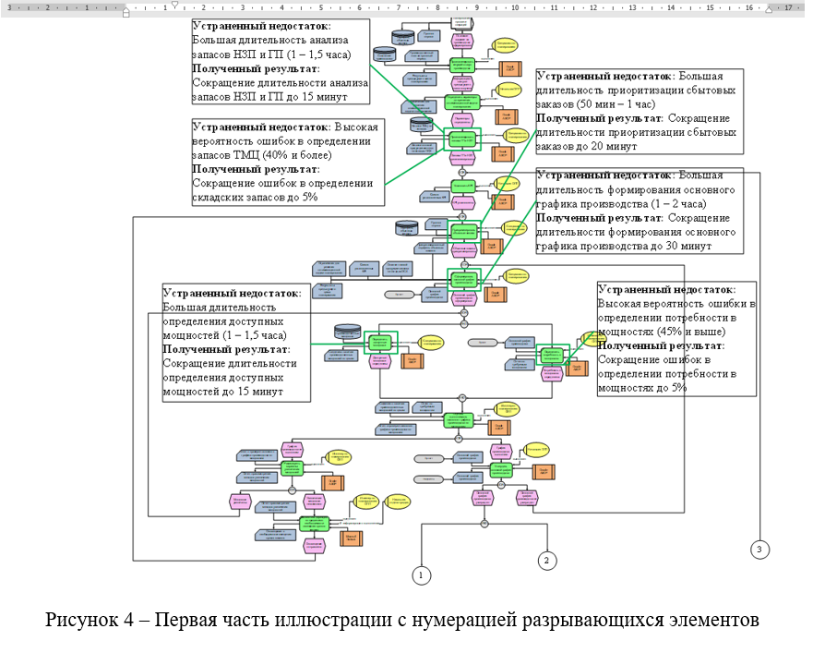
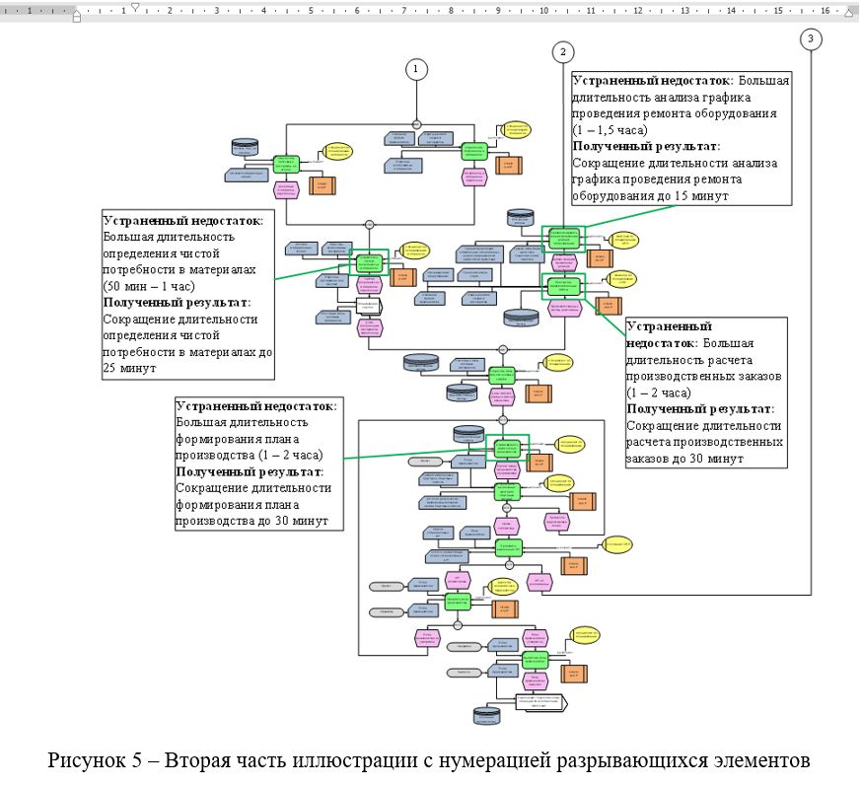
Оформление иллюстраций
Иллюстрации, разрывающиеся на два рисунка, необходимо связывать цифрами.

